Slide 1
實作估計總作業時間的網路服務
題目1：5/11題目
基於郵件狀態改變及其改變的時間

Slide 2
實作估計郵件送達時間的網路服務
題目2：5/11題目
基於郵件狀態改變及其改變的時間

Slide 3
實作估計送到時間的網路服務
題目3：5/4題目
基於郵件狀態改變的時間預估郵件到達時間

Slide 4
畫虎爛的地方
摘要

Slide 5
畫虎爛的地方
提案動機

Slide 6
選用理論架構模型
觀察
郵件追蹤查詢資料
各欄位的關係
轉換
網路模型的有向路徑圖
發現
狀態和狀態之間為隨機過程
郵件主要的狀態改變路徑

Slide 7
選用理論架構模型
網路模型(network model)
定義
1.點:郵件的狀態代碼、處理局號
2.線:狀態的改變
3.依據狀態、郵件號碼、時間決定線的連結

Slide 8
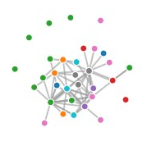
選用理論架構模型
狀態-狀態之間的關係(10000筆資料)

Slide 9
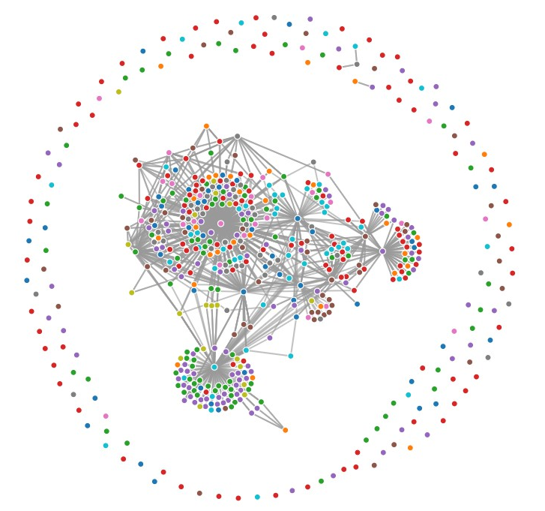
選用理論架構模型
局號-狀態之間的關係(10,000筆資料)

Slide 10
選用理論架構模型
馬可夫鏈模型
馬可夫性質:
在目前以及所有過去事件的條件下，任何未來事件發生的機率，和過去的事件是不相關的(獨立的)，而僅和目前的狀態相關 。
具備馬可夫性質的隨機過程則稱為馬可夫鏈。
原理:
利用歸納事件的所有狀態，統計出事件的狀態轉移的機率，表示成轉移機率矩陣來進行模擬分析，參數可隨時間具有系統性，顧客唷用來預測未來事件狀態的轉移或是空間擴張的趨勢。

Slide 11
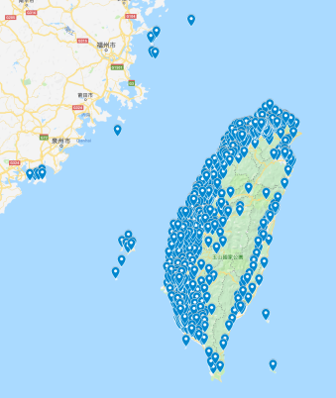
分析流程說明
分析流程
研究META DATA，討論方向
小量資料測試
操作資料
探討可行性

Slide 12
畫虎爛的地方
提案動機

Slide 13
最後產出結果
用網頁呈現(預估郵件送達時間的網路服務)KW3
寄件者鄰近郵局
收件者鄰近郵局
預估到達時間
研究限制：
無法以 寄件者地址 或 收件者地址 為輸入欄位，是因為資料無法取得，故為 研究限制

